Slide 1
Толерантность в межнациональных отношениях в молодежной среде
Из опыта организации научно-исследовательской деятельности учащихся МОУ Гимназии №9 учителем истории и обществознания Воронцовой Н.Ю.

Slide 2
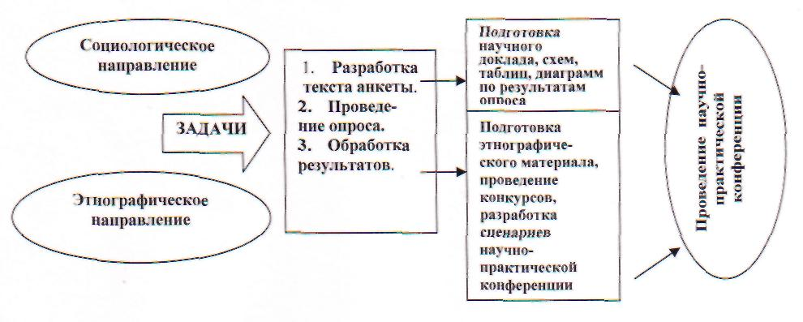
Основные направления научно-исследовательской работы по теме «Толерантность в межнациональных отношениях в молодежной среде»

Slide 3
Цели и задачи исследования
- Выявление особенностей этнического статуса учащихся гимназии
- Выявление уровня толерантности сознания молодежи в межнациональных отношениях

Slide 4
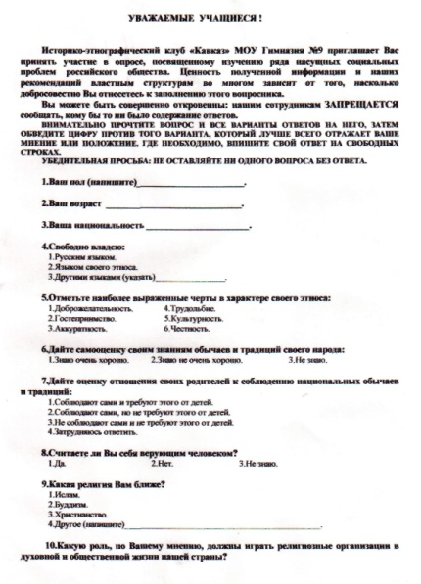
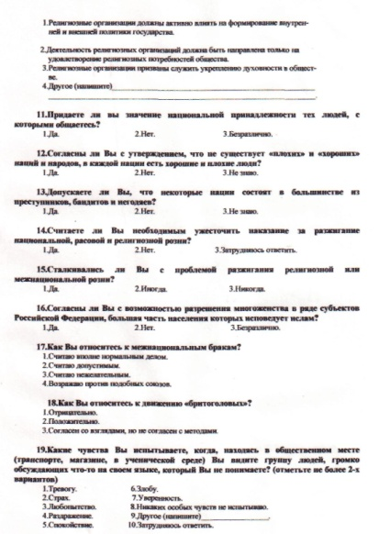
Опросник для проведения анкетирования

Slide 5
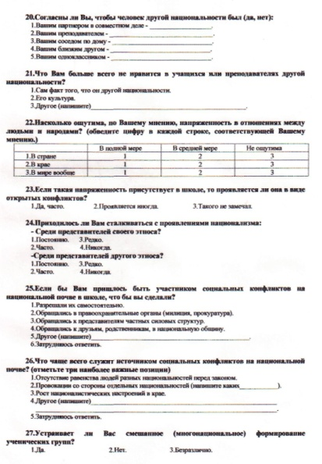
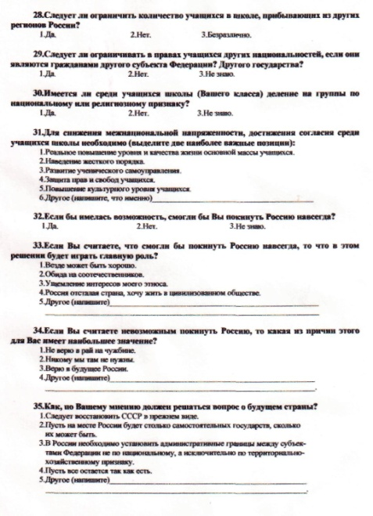

Slide 6
Половая принадлежность респондентов

Slide 7
Возрастной состав респондентов

Slide 8
Считаете ли вы себя верующим?

Slide 9
Религиозная принадлежность респондентов

Slide 10
Национальная принадлежность респондентов

Slide 11
Показатели свободного владения языками

Slide 12
Знание респондентами народных обычаев и традиций

Slide 13
Отношение родителей респондентов к народным традициям и обычаям

Slide 14
Динамика развития основных тенденций толерантности в межнациональных отношениях в молодежной среде

Slide 15
Основные выводы исследования
1. Сегодня этнос становится главным персонажем не только этнополитики, но и заметным действующим лицом в сфере политической жизни в целом, так как без учета многочисленных этнических притязаний невозможно решать ни экономические, ни политические, ни идеологические проблемы в обществе.
2. Показатели исследования еще раз подтвердили факт неравномерного протекания модернизации общества, обусловленного неравенством стартовых возможностей в этнонациональных ареалах.
3. В обществе (особенно в молодежной среде) сильно ослаблено влияние культуры, культурных ценностей, особенно национальных культур, традиций и обычаев;
4. Сегодня необходима скоординированная политика по формированию приоритетных духовных ценностей (патриотизма, добросовестного отношения к труду, следование нормам общечеловеческой морали и т.д.).
5. Молодежь сегодня это в определенной степени лидирующая группа общества, поэтому необходимо максимально эффективно использовать все положительные тенденции, выявленные в ходе исследования. А обучение, образование и воспитание, были, есть и будут главными направлениями в преодолении духовного, и , в конечном счете, и экономического кризиса в России.
6. Для развития идеи толерантности в массовом сознании необходима разумная государственная политика, которая должна быть направлена на воспитание умения воспринимать другого человека не только в узком этническом, религиозном или социальном смысле, но и в общекультурном.
7. Наша цель – объединить усилия различных общественных структур по выработке единых подходов к решению межэтнических и других проблем и разногласий между народами России.

Slide 16
Заключение
Исследовательская деятельность – это эффективный способ самореализации учащихся и необходимое условие их саморазвития в свободном творчестве;
Исследование – это культурный механизм развития науки, который доступен, в том числе и школам в системе образования;
Исследовательская деятельность – это совместный труд учителя и ученика;
Организацией исследовательской деятельности должны руководить квалифицированные специалисты из числа преподавателей;

